Slide 1
Codo a Codo inicial
Clase 19 - 03-10-22

Slide 2
Les damos la bienvenida
Vamos a comenzar a grabar la clase

Slide 3
Formulario de presentismo
Link: https://docs.google.com/forms/d/e/1FAIpQLSfZseT9YjG11fsX9lVbH9AV5zkiDa80pjozZsILiqMSrhI0lg/viewform

Slide 4
Clase 06
Clase 18
Clase 19
Clase 20
Estructuras de Selección y Repetitivas
Estructuras de selección.
Desafíos.
Estructuras de Selección y Repetitivas
Estructuras de repetición.
Desafíos.
Arrays Numéricos
Creación del array.
Incorporación de elementos.
Borrado de elementos.
Modificación de elementos.
Recorrido un array.

Slide 5

Write Once, Run Anywhere
(Escríbelo una vez, ejecútalo en cualquier lugar)

Slide 6
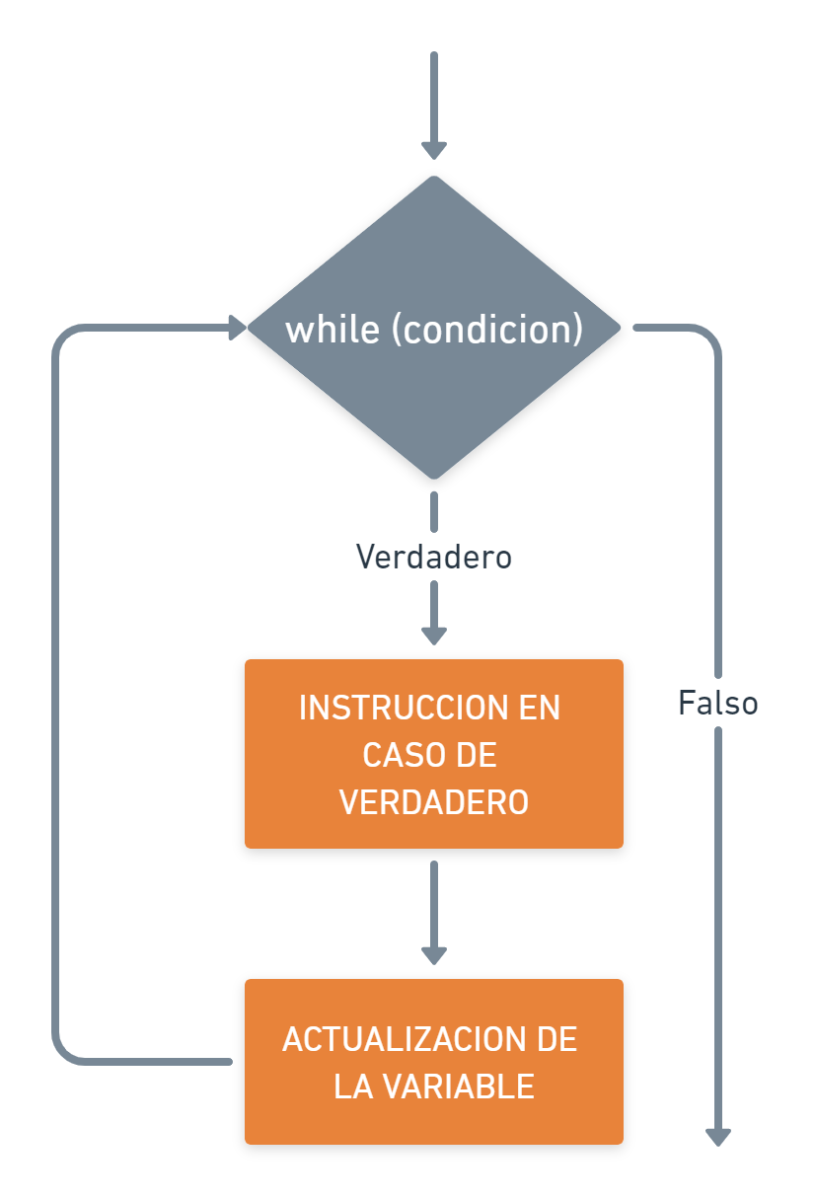
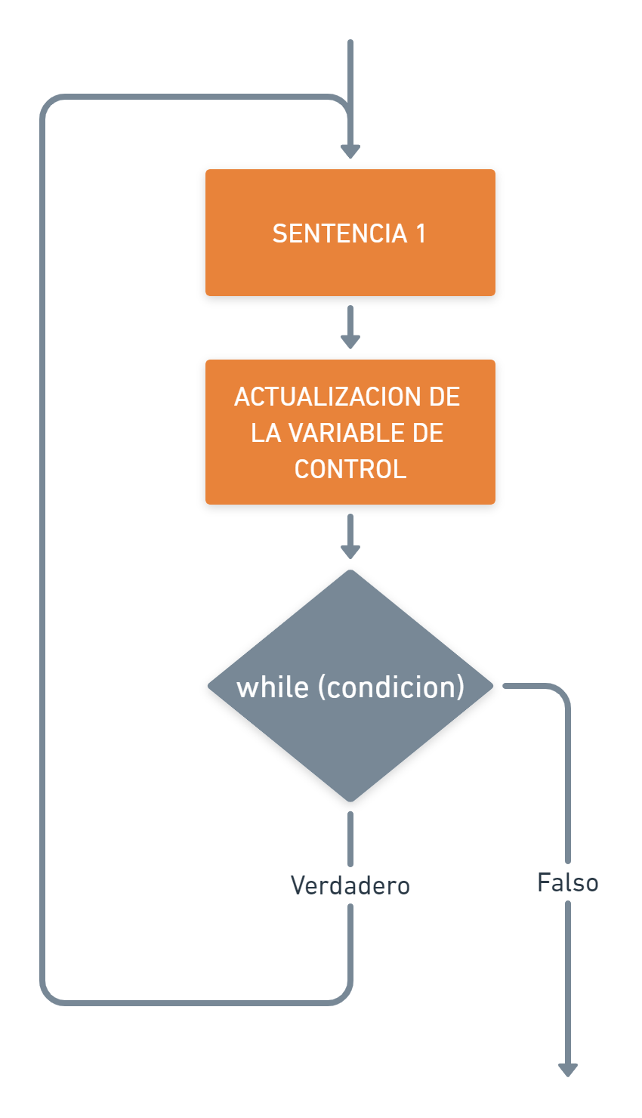
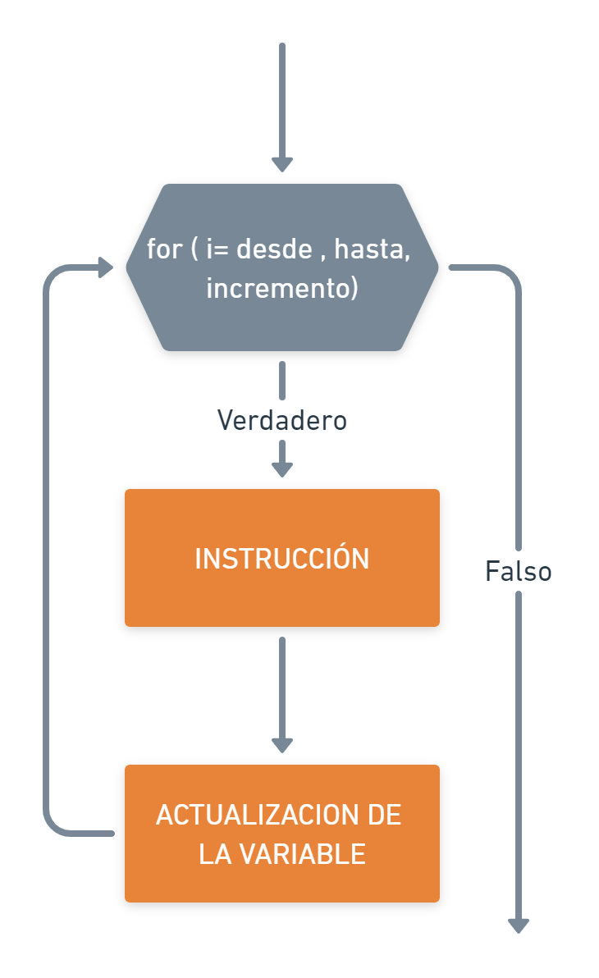
Estructuras de repetición
Las estructuras de repetición permiten repetir muchas veces un bloque de sentencias.
A estas estructuras también se les conoce como estructuras iterativas o bucles.

Slide 7
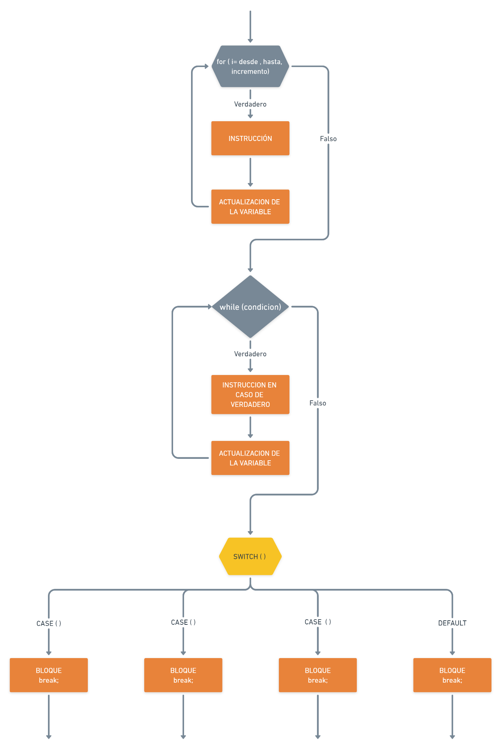
Combinación
Como las estructuras de selección, las estructuras de repetición se pueden combinar y anidar.
Es frecuente utilizar una estructura de repetición que contenga un bloque de sentencias que combine otras estructuras de repetición y de selección.

Slide 8
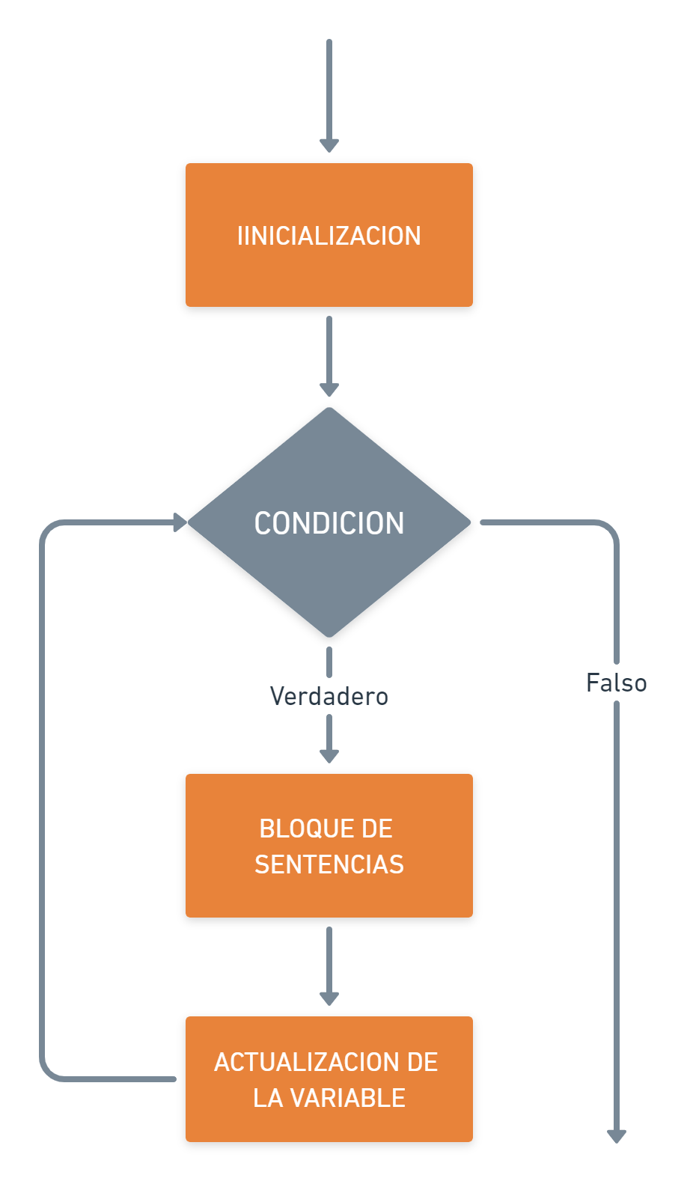
Composición de la estructura de repetición
Las estructuras de repetición se componen de cuatro partes:
La inicialización,
La condición,
El bloque de sentencias
La actualización.

Slide 9
Composición de la estructura de repetición
La inicialización, normalmente consiste en la declaración e inicialización de la variable de control del bucle.
La condición, es la condición que se evalúa para ejecutar el bloque de sentencias de la estructura iterativa.
El bloque de sentencias, conjunto de sentencias que se ejecutan dentro de la estructura iterativa.
La actualización, es la actualización de la variable de control del bucle. Normalmente, se realiza al finalizar la ejecución del bloque de sentencias.

Slide 10
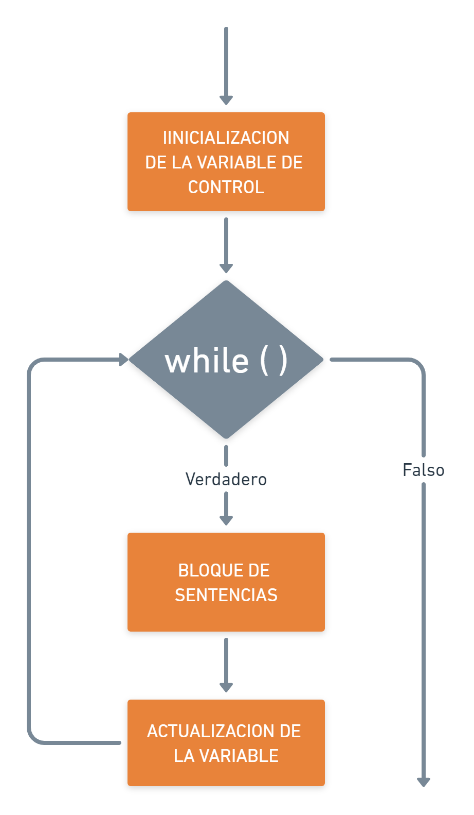
Estructura while
Un while se ejecuta cero o más veces.
La estructura de repetición while repite el bloque de sentencias mientras la condición del while es verdadera.
El diagrama de flujo de una estructura while muestra que la condición se verifica justo después de inicializar la variable de control.
Si el resultado de evaluar la condición es verdadero, entonces se ejecuta el bloque de sentencias y actualiza la variable hasta que la condición ya no se cumpla.
Cuando la condición no se cumpla, el flujo continúa con la ejecución de los bloques fuera del bucle.

Slide 11

Sintaxis
Un while tiene la siguiente sintaxis:
inicialización;
while (condición) {
bloque-de-sentencias;
actualizacion;
}
Mientras (<expresion_booleana>) Hacer
<instrucciones>
<actualización de contadores>;
FinMientras

Slide 12
Ejemplo de clase
/*
* Ejemplo de clase bucle while
* Contamos del 0 al 10
* */
//Inicializacion de la variable
int c = 0;
//Bucle while
while (c < 10){
//Bucle de sentencia
System.out.println(c);
//Actualización de la variable
c++;
}
System.out.println(“*** El programa ha finalizado ***”);

Slide 13

Estructura do-while
La estructura de repetición do-while ejecuta el bloque de sentencias al menos una vez.
Después comprueba la condición y repite el bloque de sentencias mientras la condición es verdadera.
Cuando la condición resulte falsa finalizará el bucle.

Slide 14
Sintaxis
Un do-while tiene la siguiente sintaxis:
inicialización;
do {
bloque-de-sentencias;
actualizacion;
} while (condición);
Hacer
<instrucciones>
<actualización de variables de control >;
Mientras Que (<condición>)

Slide 15
Ejemplo de clase
/*Realizaremos el factorial del número 5
* Recordemos que 5! = 5*4*3*2*1;
*/
//Declaracion de variables
int n = 5; //El número a hacer factorial
int f = 1; //El acumulador f lo inicio en 1
int i = 1; //El conador inicia en 1
//Bloque del bucle do-while
do{
f = f*i;
i++;
}while(i<=5);
System.out.println(“El factorial de ”+n+” es ” +f);
System.out.println(“*** El programa ha finalizado correctamente ***”);

Slide 16
Estructura for
La estructura de repetición for repite el bloque de sentencias mientras la condición del for es verdadera.
Un for es un caso particular de la estructura while.
Solo se debe utilizar cuando se sabe el número de veces que se debe repetir el bloque de sentencias.

Slide 17
Sintaxis
Un for tiene la siguiente sintaxis:
for (inicialización; condición; actualización){
bloque-de-sentencias;
}
Para <inicializar_var> Hasta<valor_final> Con Paso<incremento> Hacer
<instrucción o intrucciones>;
FinPara

Slide 18
Ejemplo de clase
/*Realizaremos el factorial del número 5 recorriendo con el ciclo for
* Recordemos que 5! = 5*4*3*2*1;
*/
//Declaracion de variables
int n = 5; //El número a hacer factorial
int f = 1; //El acumulador f lo inicio en 1
//Bloque for
for (i = 1; i<=5; i++){
f = f*i;
}
System.out.println(“El factorial de ”+n+” es ” +f);
System.out.println(“*** El programa ha finalizado correctamente ***”);

Slide 19
Estructuras de salto
En Java existen dos sentencias que permiten modificar el flujo secuencial de un programa y provocan un salto en la ejecución.
Estas sentencias son break y continue.
Ambas se utilizan con las estructuras de repetición
break: interrumpe la ejecución.
continue: vuelve al principio aunque la condición esté cumplida.

Slide 20
Conclusiones generales
Es importante utilizar la estructura de repetición más apropiada para cada
caso. En general, se recomienda seguir los siguientes criterios:
El while se debe utilizar cuando no se sabe el número de veces que se
va a repetir el bloque de sentencias.
El do-while se debe utilizar cuando el bloque de sentencias se debe
ejecutar al menos una vez.
El for se debe utilizar cuando se sabe el número de veces que se va a
repetir el bloque de sentencias. Un for es útil cuando se conoce el valor
inicial para la variable de control del bucle y además es necesario utilizar una expresión aritmética para actualizar esta variable.

Slide 21
Desafío de clase

Slide 22
Desafío de clase 1
Hacer un programa que imprima los números entre dos números a ingresar por teclado.

Slide 23
Desafío de clase 2
Hacer un programa que imprima los números en orden decreciente, desde el mayor introducido por teclado al 0.

Slide 24
Desafío de clase 3
Hacer un programa pida dos números por teclado, los ordene de menos a mayor e imprima los números pares entre dos números.

Slide 25
Desafío 5
Hacer un programa pida dos números por teclado, los ordene menor y mayor e imprima los números impares que hay entre ambos y cuantos impares hay.

Slide 26



Herramientas que utilizamos en clases
IDE IntelliJ o VSCode+plugins

Slide 27
No te olvides de dar el presente

Slide 28
Recordá:
Revisar la Cartelera de Novedades.
Hacer tus consultas en el Foro.
Realizá los ejercicios obligatorios.
Todo en el Aula Virtual.

